Slide 1
노란돌고래
등하굣길 도우미 어플
(22년.09월.26일)
임혜지(12181728), 심은진(12181626), 윤현식(12173403)
http://www.free-powerpoint-templates-design.com

Slide 2
목차
01
개발 배경 및 시장조사
타깃 설정과 관련 앱 및 기술
02
기능 명세 및 UI 설계
구현 사항 및 화면 구상 정리
03
역할 분담 및 개발 일정
개발 계획
04
진도 정리
개발 현황

Slide 3
개발 배경 및 시장조사
타깃 설정과 관련 앱 및 기술

Slide 4
타깃 설정
“
“
일반인을 대상으로 경쟁력 앱을 만들 것인가,
특정인을 대상으로 도움이 될 만한 앱을 만들 것인가
돌봄 교실 학생들
안전/교육 면에서 필요한 게 무엇인가

Slide 5
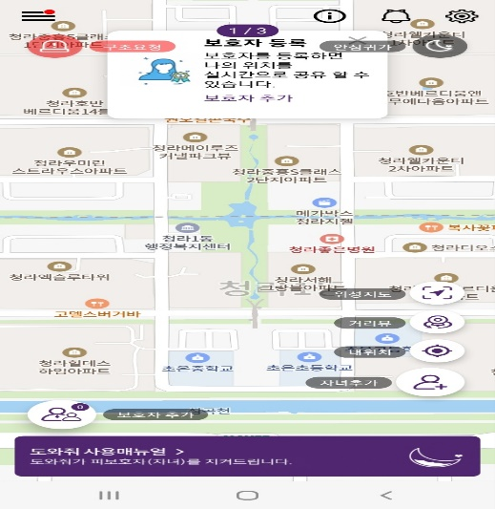
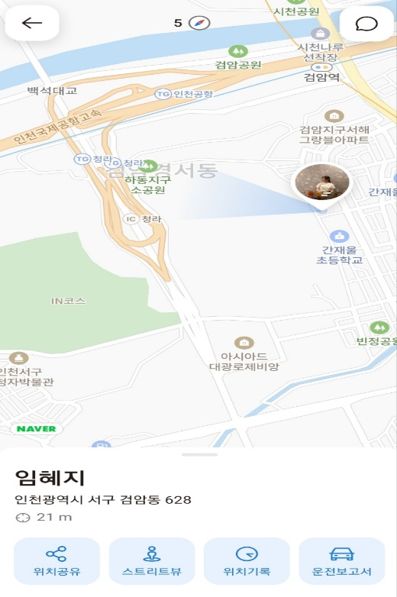
관련 앱 및 기술
도와줘 앱
아이쉐어링 앱
실시간 위치추적
구조 요청
비활동감지 알림
활동장소반경 이탈
알림
- 네이버지도 및 구글지도 사용(빠른 업데이트 장점)
실시간 위치추적
구조 요청
지정 장소 도착 알림
무전 기능
위치 정보 90일간 저장
GPS와 WIFI 기반 정보 동시 사용
구글 지도 사용

Slide 6
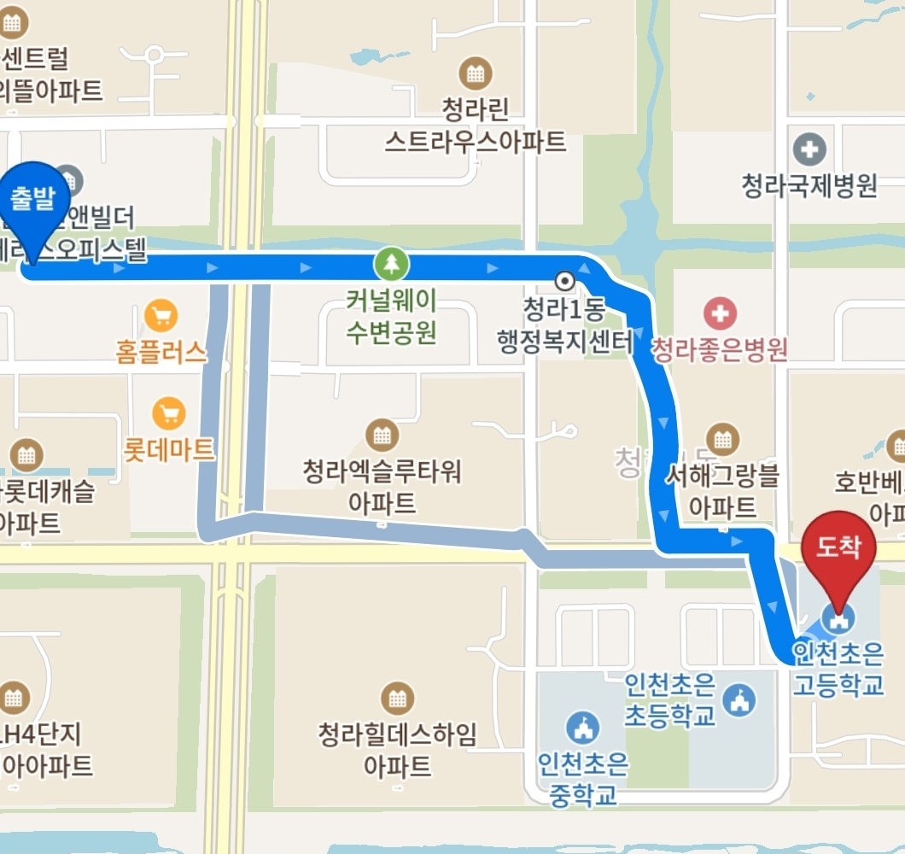
GPS
GPS의 위경도 좌표를 이용함.
그러나 실내에 있는 경우 GPS 수신이 원활하지 않으므로, wifi 및 네트워크 정보를 함께 이용하는 것이 보통임.
또한 오차범위를 고려해 경로를 표시하고자 함.

Slide 7
기능 명세 및 UI 설계
구현 사항 및 화면 구상 정리

Slide 8
구현 사항
부모와 자녀 계정 연결
위험지역 표시 및 알림
01
각 계정에 대해 ‘보호자에게 초대 요청 및 수락’을 통해 매칭함
04
사고다발구역 등의 위험 지역을 표시하고, 접근 시에 알림
자녀의 실시간 GPS 위치 파악
등하교 시간 파악 및 알림
02
보호자는 피보호자의 위치를 모니터링 가능하며, 반드시 상호 간의 동의를 전제로 함
05
등하교 시간을 설정하고, 초과 시에 보호자에게 알림
자녀의 이동 경로 파악
무단횡단 파악 및 알림
03
GPS 오차 범위를 고려해 경로 표시를 포함함
06
횡단보도를 벗어난 차도 위 움직임을 감지해 보호자에게 알림

Slide 9
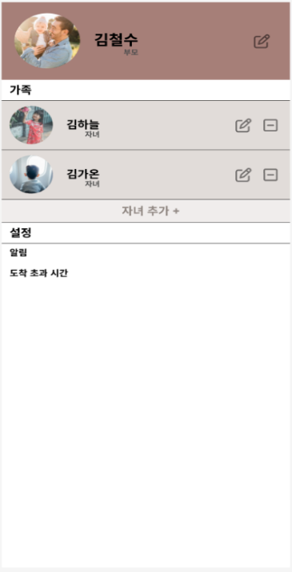
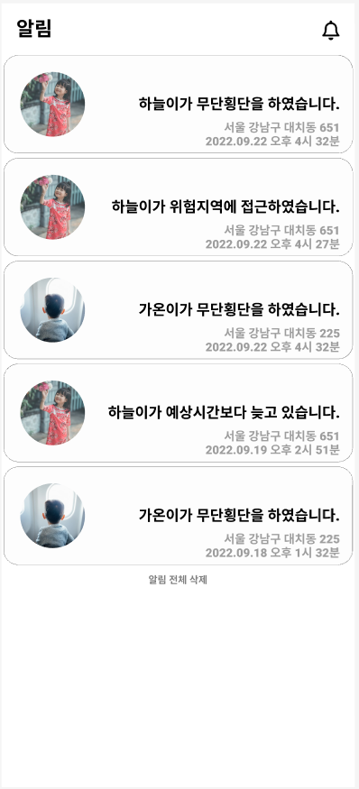
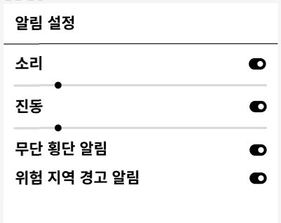
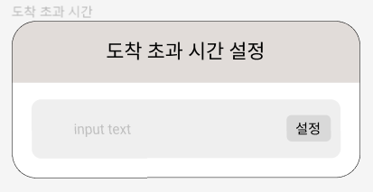
화면 구상 정리
프로필 화면
알림 내역
설정

Slide 10
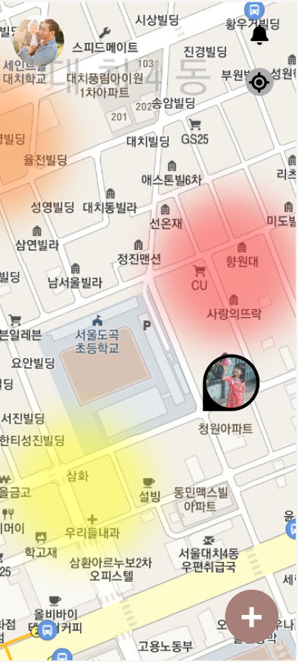
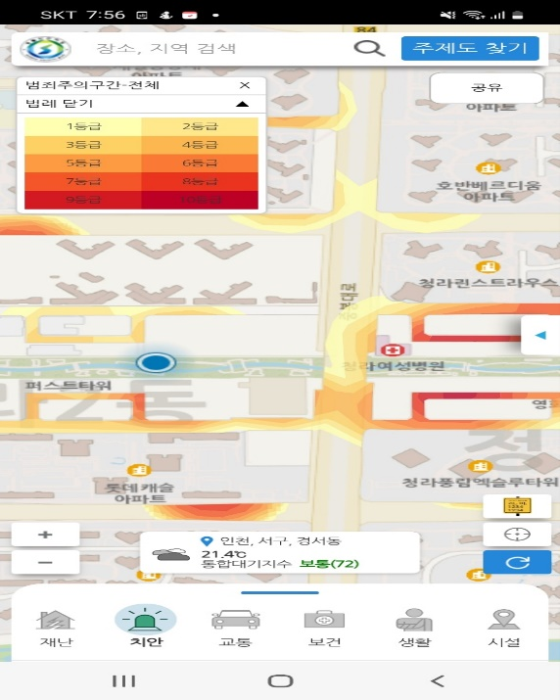
화면 구상 정리
메인 화면
위험지역 표기

Slide 11
역할 분담 및 개발 일정
개발 계획

Slide 12
역할 분담
임혜지
백엔드
 | 스프링, postgreSQL
심은진
프론트엔드
 | 리액트, UI 구상
윤현식
백엔드
 | 스프링, postgreSQL

Slide 13
개발 일정
회원가입 및 로그인 기능 구현
무단횡단 탐지 기능 구현
5~6주차
11~14주차
최종
5~6주차
7~8주차
9~10주차
- 무단횡단 감지 기술 조사 완료
프로젝트 구성
지도 화면과 위험지역 API 표기 구현

Slide 14
진도 정리
개발 현황

Slide 15
법률상 무단횡단이란,
주변에 횡단보도가 있음에도 불구하고 이를 통하지 않고 이동하는 행위
보행자의 횡단이 금지된 구역에서 횡단을 시도하는 행위
도로 신호를 따르지 않고 횡단하는 행위
단, 근처에 횡단보도가 없을 경우에 건너는 행위는 무단횡단이 아님.
무단횡단
기준

Slide 16
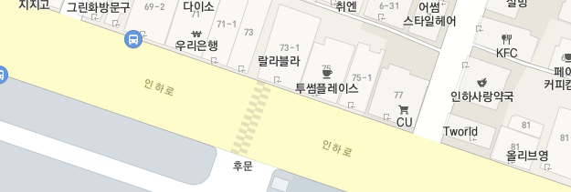
무단횡단 파악
횡단보도와 차도 데이터 이용

Slide 17
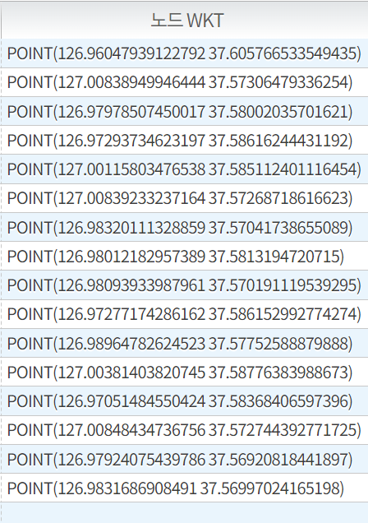
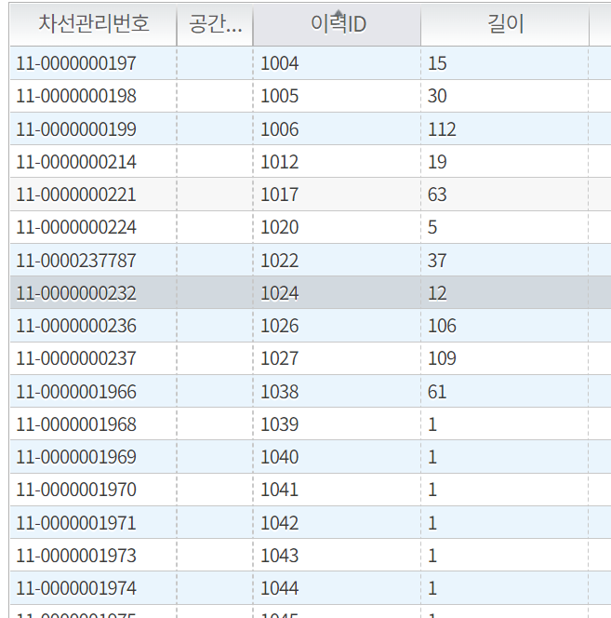
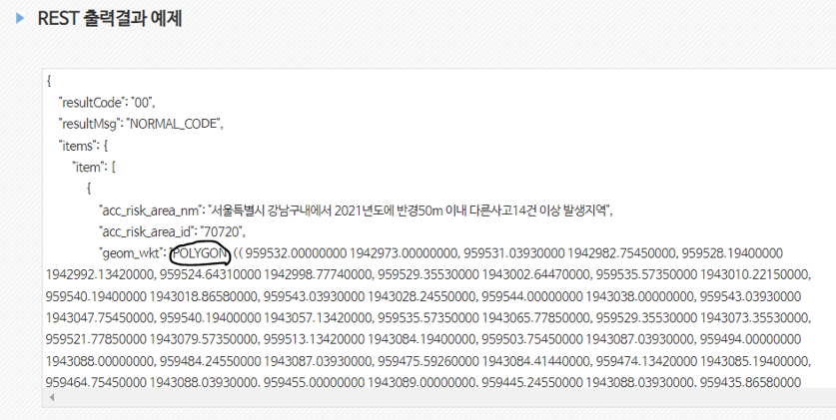
데이터셋과 api
차선 데이터
위험지역 api
신호등 데이터

Slide 18
무단횡단 파악
횡단보도와 차도 데이터 이용

Slide 19
연구
고민사항
무단횡단 파악 방법 구체화
(도보 신호 파악 방법 필요)
(2) GPS 오차 범위 최소화
(GPS와 wifi 신호 이용)

Slide 20
감사합니다

